Slide 1

CHAPTER 1
程式能力檢定簡介

Slide 2

大綱
ACM 國際大學程式競賽
ACM ICPC 題目庫
大學程式能力檢定 (CPE)
CPE 計分規則與程式規範

Slide 3
ACM ICPC重要里程碑
ACM ICPC（International Collegiate Programming Contest，國際大學程式競賽）
緣起：1970年美國Texas A&M University大學程式比賽
1977年：第一次總決賽
1977~1989：參與比賽的大學主要為美國與加拿大。
1989年：開始建立區域賽(regional)的制度

Slide 4
ACM ICPC重要里程碑
1991年：亞洲首支隊伍參加世界總決賽－國立交通大學。
1995年：台灣首度舉辦亞洲區域賽
1996年以前，歷年的贊助廠商依先後順序分別為Apple、AT&T和Microsoft。
1997年~：IBM公司為此競賽主要贊助商。
1997年：參賽隊伍1100隊，來自560個大學。
2002年：上海交大首度獲得總決賽冠軍。
2010年：參賽隊伍7900隊，台灣大學獲得總決賽第三名。

Slide 5
ACM ICPC 世界冠軍
year | place | team | final | champions
1997 | San Jose | 1100 | 50 | Harvey Mudd College (USA)
1998 | Atlanta | 1250 | 54 | Charles University (Czech)
1999 | Eindhoven | 1900 | 62 | University of Waterloo (Canada)
2000 | Orlando | 2400 | 60 | St. Petersburg State University (Russia)
2001 | Vancouver | 2700 | 64 | St. Petersburg State University (Russia)
2002 | Honolulu | 3082 | 64 | Shanghai Jiaotong University (China)
2003 | Beverly Hills | 3835 | 70 | Warsaw University (Poland)
2004 | Prague | 3105 | 73 | St. Petersburg Institute of Fine Mechanics and Optics (Russia)
2005 | Shanghai | N/A | 78 | Shanghai Jiaotong University (China)
2006 | San Antonio | 5606 | 83 | Saratov State University (Russia)
2007 | Tokyo | 6099 | 88 | Warsaw University (Poland)
2008 | Banff | 6700 | 100 | St. Petersburg State University of IT, Mechanics, and Optics (Russia)
2009 | Stockholm | 7109 | 100 | St. Petersburg State University of IT, Mechanics, and Optics (Russia)
2010 | Harbin | 7900\ | 103 | Shanghai Jiaotong University (China)
2011 | Orlando | 8305 | 105 | Zhejiang University
2012 | Warsaw | N/A | 105 | St. Petersburg State University of IT, Mechanics, and Optics (Russia)

Slide 6
2010 ACM ICPC 世界總決賽 (103 TEAMS)
rank | school | solved | time |  | rank | school | solved
1 | Shanghai Jiaotong University | 7 | 778 |  | 14 | Kyoto University | 5
2 | Moscow State University | 7 | 940 |  | 14 | Massachusetts Institute of Technology | 5
3 | National Taiwan University | 6 | 779 |  | 14 | National Technical University "Kharkiv Polytechnic Institute" | 5
4 | Taras Shevchenko Kiev National University | 6 | 928 |  | 14 | Novosibirsk State University | 5
5 | Petrozavodsk State University | 6 | 985 |  | 14 | Peking University | 5
6 | Tsinghua University | 6 | 998 |  | 14 | Samara State Aerospace University | 5
7 | Saratov State University | 6 | 1010 |  | 14 | Seoul National University | 5
8 | University of Warsaw | 6 | 1042 |  | 14 | St. Petersburg State University of IT, Mechanics and Optics | 5
9 | St. Petersburg State University | 6 | 1042 |  | 14 | Stanford University | 5
10 | Zhongshan (Sun Yat-sen) University | 6 | 1049 |  | 14 | State University - Higher School of Economics | 5
11 | Fudan University | 6 | 1114 |  | 14 | Universidade Federal de Pernambuco | 5
12 | KTH - Royal Institute of Technology | 6 | 1265 |  | 14 | University of British Columbia | 5
13 | Ural State University | 6 | 1312 |  | 14 | University of Maryland | 5
14 | Beijing University of Posts and Telecommunications | 5 |  |  | 14 | University of Michigan at Ann Arbor | 5
14 | Belarusian State University | 5 |  |  | 14 | University of Tokyo | 5
14 | Carnegie Mellon University | 5 |  |  | 14 | University of Waterloo | 5
14 | Cornell University | 5 |  |  | 14 | University of Wroclaw | 5
14 | Instituto de Matematica e Estatistica da Universidade de Sao Paulo | 5

Slide 7
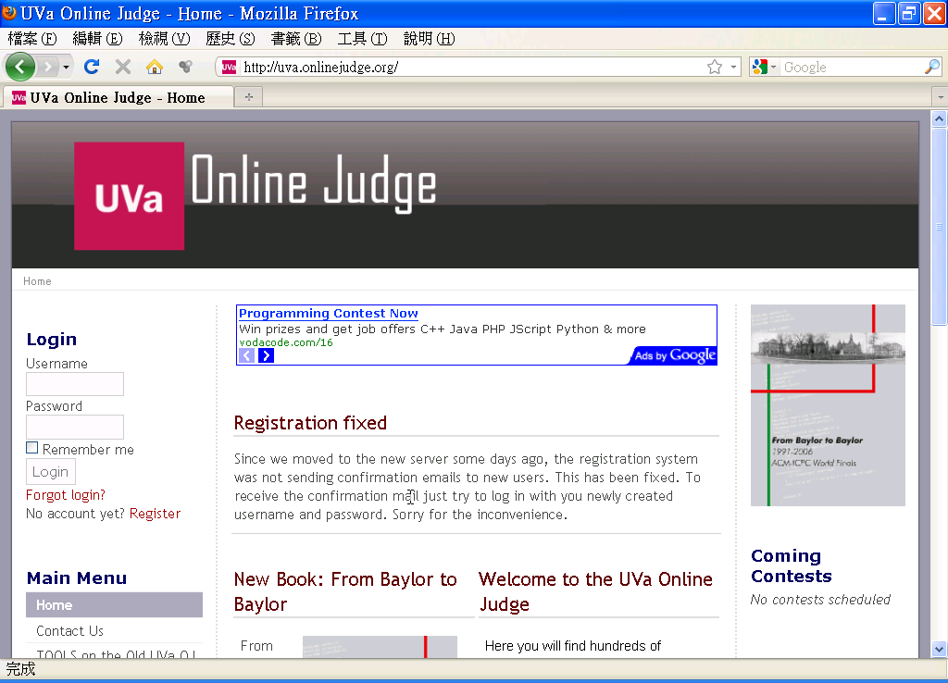
UVA 線上評審
線上即時評分系統（電腦自動評分）
題目來源：ACM ICPC
題目總數：超過3600題
http://uva.onlinejudge.org/

Slide 8
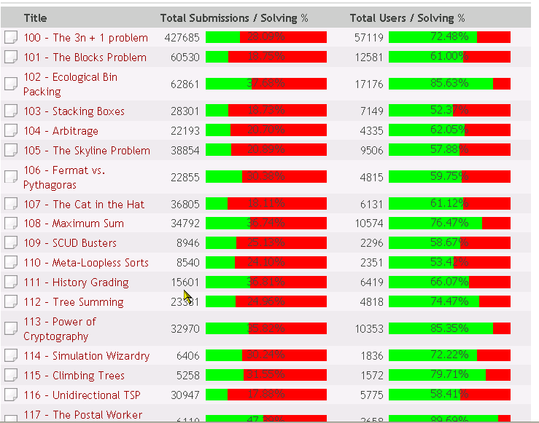
UVA 線上評審題解情形
統計每題被解的情形，讓學習者知道題目困難度

Slide 9
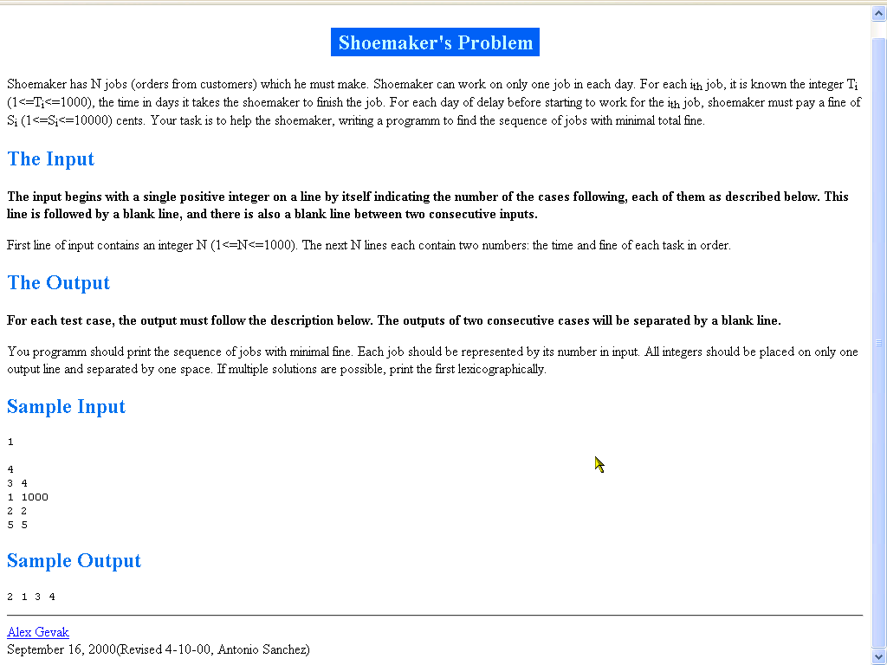
題目格式
General Description（一般描述）
Input Format
Output Format
Sample Input
Sample Output

Slide 10
題目難易程度分級
一顆星：學習完計算機概論之後即可解答（專家級設計師大約可於10分鐘撰寫完畢）
兩顆星：學習完資料結構之後才能解答或是苦工題（專家級設計師大約可於10～30分鐘撰寫完畢）
三顆星：要有好的演算法或數學方法才能解答（專家級設計師大約可於30～100分鐘撰寫完畢）
四顆星：要有特殊的演算法或是綜合多種演算法才能解答（專家級設計師需要超過100分鐘才能撰寫完畢）
五顆星：超越四顆星的極特殊題目

Slide 11
ACM-ICPC CONTEST COUNCIL FOR TAIWAN
國際計算機器協會程式競賽台灣協會（ACM-ICPC Contest Council for Taiwan，簡稱ACM-ICPC Taiwan Council）
推動委員會：負責資源與庶務之整合。
技術委員會：由教練與命題老師組成，負責培訓與命題事務。
大學程式能力檢定委員會（Collegiate Programming Examination Committee, 簡稱CPE Committee）：共同舉辦CPE程式檢定。

Slide 12

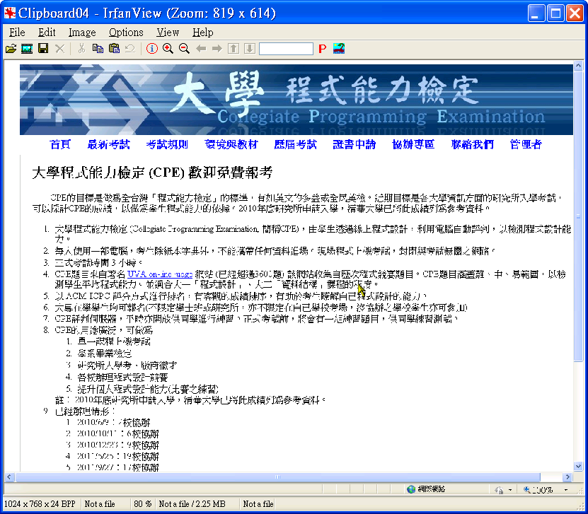
大學程式能力檢定(CPE)
大學程式能力檢定CPE (Collegiate Programming Examination)
線上程式設計、電腦自動評判，採ACM ICPC排名方式
CPE用途：
  單一課程上機考試
  學系畢業檢定
  研究所入學考、廠商徵才
  提升個人程式設計能力
  （比賽之練習）
網址：http://cpe.cse.nsysu.edu.tw

Slide 13
CPE辦理方式
每年辦理四次，大約為每年的3、6、9、12月
考生若為大專學生，則是免費報名。
報名後，無故缺席而未到考，將取消其後一次考試資格。
電腦現場上機考試
考試時，封閉與考試無關之網路。考生除紙本字典外，不能攜帶任何資料。
題目來源：Uva題目庫

Slide 14
CPE歷次規模
日期 | 校數 | 電腦數 | 報名 | 到考 | 到考率
2010/6/9 | 2 |  | 102 | 86 | 84.31%
2010/10/11 | 6 |  | 159 | 124 | 77.99%
2010/12/23 | 9 |  | 171 | 136 | 79.53%
2011/5/25 | 19 | 1124 | 320 | 273 | 85.31%
2011/9/27 | 17 | 1130 | 301 | 224 | 74.42%
2011/12/20 | 21 | 1138 | 580 | 479 | 82.59%
2012/3/27 | 25 | 1588 | 598 | 454 | 75.92%
2012/5/29 | 30 | 1882 | 782 | 652 | 83.38%
2012/09/25 | 30 | 1794 | 697 | 612 | 87.93%

Slide 15
CPE2010結果
Problems | 6/9 | 累計％ | 10/11 | 累計％ | 12/23 | 累計％
9 | 0 | 0% | 0 | 0% | 1 | 0.74%
8 | 0 | 0% | 2 | 1.6% | 0 | 0.74%
7 | 2 | 2.3% | 0 | 1.6% | 1 | 1.5%
6 | 7 | 10.5% | 3 | 4.0% | 3 | 2.7%
5 | 12 | 24.4% | 3 | 6.5% | 4 | 6.6%
4 | 13 | 39.53% | 5 | 10.5% | 6 | 11.0%
3 | 17 | 59.3% | 4 | 13.7% | 8 | 16.9%
2 | 17 | 79.1% | 15 | 25.8% | 20 | 31.6%
1 | 10 | 90.7% | 20 | 41.9% | 40 | 61.0%
0 | 8 | 100% | 72 | 100% | 53 | 100%
Total | 86 |  | 124 |  | 136
報名人數 | 102 |  | 159 |  | 171
到考率 | 84.3% |  | 78% |  | 79.5%
參與校數 | 2 |  | 6 |  | 9

Slide 16
CPE2011結果
Problems | 5/25 | 累計％ | 9/27 | 累計％ | 12/20 | 累計％
7 | 4 | 1.47% | 3 | 1.34% | 1 | 0.21%
6 | 4 | 2.93% | 10 | 5.80% | 4 | 1.04%
5 | 10 | 6.59% | 6 | 8.48% | 38 | 8.98%
4 | 11 | 10.62% | 11 | 13.39% | 39 | 17.12%
3 | 20 | 17.95% | 25 | 24.55% | 68 | 31.32%
2 | 33 | 30.04% | 24 | 35.27% | 80 | 48.02%
1 | 52 | 49.08% | 32 | 49.55% | 88 | 66.39%
0 | 139 | 100% | 113 | 100% | 161 | 100.00%
Total | 273 |  | 224 |  | 479
報名人數 | 320 |  | 301 |  | 580
到考率 | 85.3% |  | 74.42% |  | 82.59%
參與校數 | 19 |  | 17 |  | 21
可用電腦 | 1124 |  | 1130 |  | 1138

Slide 17
CPE2012結果
Problems | 3/27 | 累計％ | 5/29 | 累計％ | 9/25 | 累計％
7 | 4 | 0.88% | 1 | 0.15% | 3 | 0.49%
6 | 4 | 1.76% | 4 | 0.77% | 6 | 1.47%
5 | 4 | 2.64% | 9 | 2.15% | 11 | 3.27%
4 | 9 | 4.63% | 12 | 3.99% | 38 | 9.48%
3 | 10 | 6.83% | 39 | 9.97% | 22 | 13.07%
2 | 19 | 11.01% | 94 | 24.39% | 64 | 23.53%
1 | 57 | 23.57% | 265 | 65.03% | 92 | 38.56%
0 | 347 | 100% | 228 | 100.00% | 376 | 100.00%
Total | 454 |  | 652 |  | 612
報名人數 | 598 |  | 782 |  | 696
到考率 | 75.92% |  | 83.38% |  | 87.93%
參與校數 | 25 |  | 30 |  | 30
可用電腦 | 1588 |  | 1882 |  | 1794

Slide 18
CPE計分規則
絕對成績：A,B,C,F 等級距
  A+：6題或6題以上
  A：4題至5題
  A-：3題
  B：2題
  C：1題
相對成績：ACM-ICPC 排名規則

Slide 19
CPE排名規則
與ACM ICPC排名規則相同
CPE考試時間為3小時
每個題目結果只有「對」與「錯」
答對題數較多者，排名較前
答對題數相同者，以解題時間總和決定排名
解題時間為比賽開始至解題正確所花時間，再加上罰扣時間（每送出題解錯誤一次罰加20分鐘）
答錯的題目不計時間及罰扣時間
計分範例：甲生開賽後10分鐘答對A題，25分鐘送出B題（但錯誤），32分答對B題。總時間為10+32+20*1=62分

Slide 20
CPE程式設計規範
輸出與輸入都不是視窗介面
輸入與輸出均採取「標準輸入」(stdin)與標準輸出」(stdout)，不可使用檔案讀寫。撰寫程式時，於 C 語言，可使用如 scanf 與 printf 函式；於 C++，可使用如 cin 與 cout 物件。
資料全為純文字資料，必須完全依照題目的輸入與輸出格式。程式必須通過評判伺服器的測試資料(不公開)，才算「答對」。
測試資料的格式一定按照題目所給予的輸入與輸出格式，撰寫程式時，無需檢查格式是否正確。
所撰寫的程式必須有正確的副檔名，如 filea.c或filea.cpp等，並且「選擇正確的語言」送繳程式。
1 - <number>

Slide 21
CPE評審伺服器回傳之訊息(1)
訊息 | 意義
COMPILER-ERROR | 程式碼未通過編譯。（點入連結可以查閱編譯器所產生的錯誤訊息。）
CORRECT | 程式已經正確，並通過測試。
NO-OUTPUT | 程式沒有輸出任何資料。
PENDING | 送出的程式碼仍在處理中。
PRESENTATION-ERROR | 輸出的結果正確，但格式錯誤，例如未依規定空格或換行（多空格或少空格，多換行或少換行）。

Slide 22
CPE評審伺服器回傳之訊息(2)
訊息 | 意義
RUN-ERROR | 無法順利將程式執行完畢，亦即程式執行過程發生錯誤，例如記憶體存取錯誤。
TIMELIMIT | 程式執行所花費的時間超過題目限制。程式可能落入無窮迴圈，或是必須改進解題方法。
WRONG-ANSWER | 輸出的結果錯誤。（若輸出的格式產生過大錯誤，也可能造成此結果。）

